Slide 1
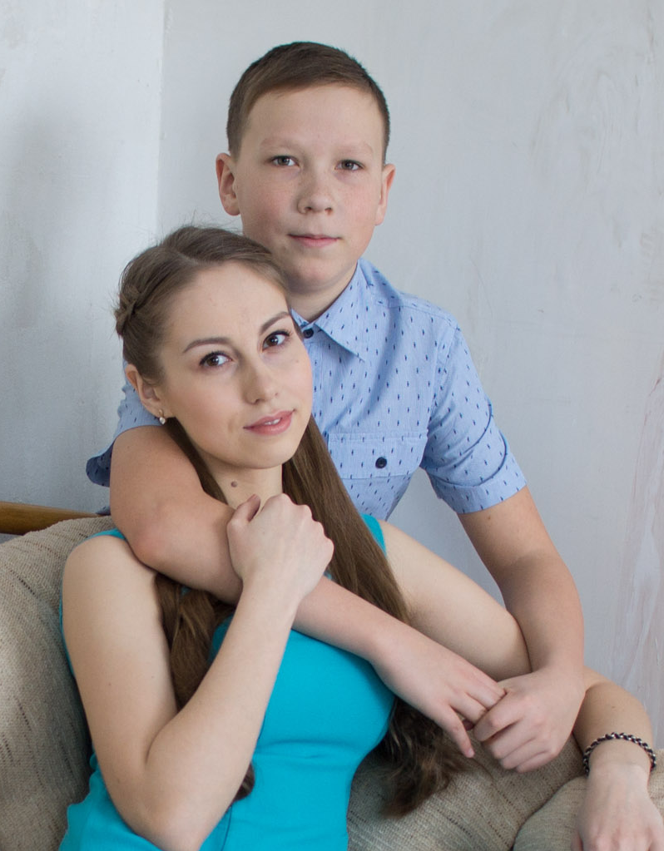
След войны в нашей семье
Выполнили:
Ананьев Александр Андреевич
ученик 9-а класса МБОУ «Траковская СОШ»
Красноармейского района Чувашской Республики
Ананьева Татьяна Андреевна
Студентка медицинского факультета
Группы М-07(2)-16
ФГБОУ ВО «ЧГУ им. И.Н. Ульянова»
г.Чебоксары Чувашской Республики
Петров Георгий Семенович
ученик 2 класса МБОУ «СОШ № 48»
г. Чебоксары Чувашской Республики;
Руководители:
Ананьева Ираида Александровна
учитель математики МБОУ «Траковская СОШ»
Красноармейского района Чувашской Республики.
Василькова Марина Вениаминовна
ассистент кафедры
актуарной и финансовой математики
ФГБОУ ВО «ЧГУ им.И.Н. Ульянова»
г.Чебоксары Чувашской Республики

Slide 2
Описание работы
Цель: Как можно больше узнать о боевом прошлом нашей семьи.
Задачи:
•побеседовать с нашими родными;
•собрать материал по воспоминаниям, фотографиям из семейного архива, на сайтах «Мемориал», «Подвиг Народа в Великой Отечественной войне 1941-1945 г.г», посвященный Великой Отечественной войне.
•воспитывать у подрастающего поколения патриотизм и сопричастность к нравственным ценностям человечества.
Предмет исследования:
Изучение исторического наследия периода Великой Отечественной войны.
Методика исследования:
1. Накопление, изучение материала.
2. Осмысление собранного материала.
3. Уточнение фактов (у бабушки, прабабушки, на сайтах «Мемориал», «Подвиг Народа в Великой Отечественной войне 1941-1945 г.г»
4. Обработка полученной информации сравнительно – аналитическим методом.
Своё исследование мы начали в 2012 году, когда наша бабушка - Василькова Валентина Андреевна показала нам письма с фронта брата прабабушки - Васильева Егора Васильевича.

Slide 3
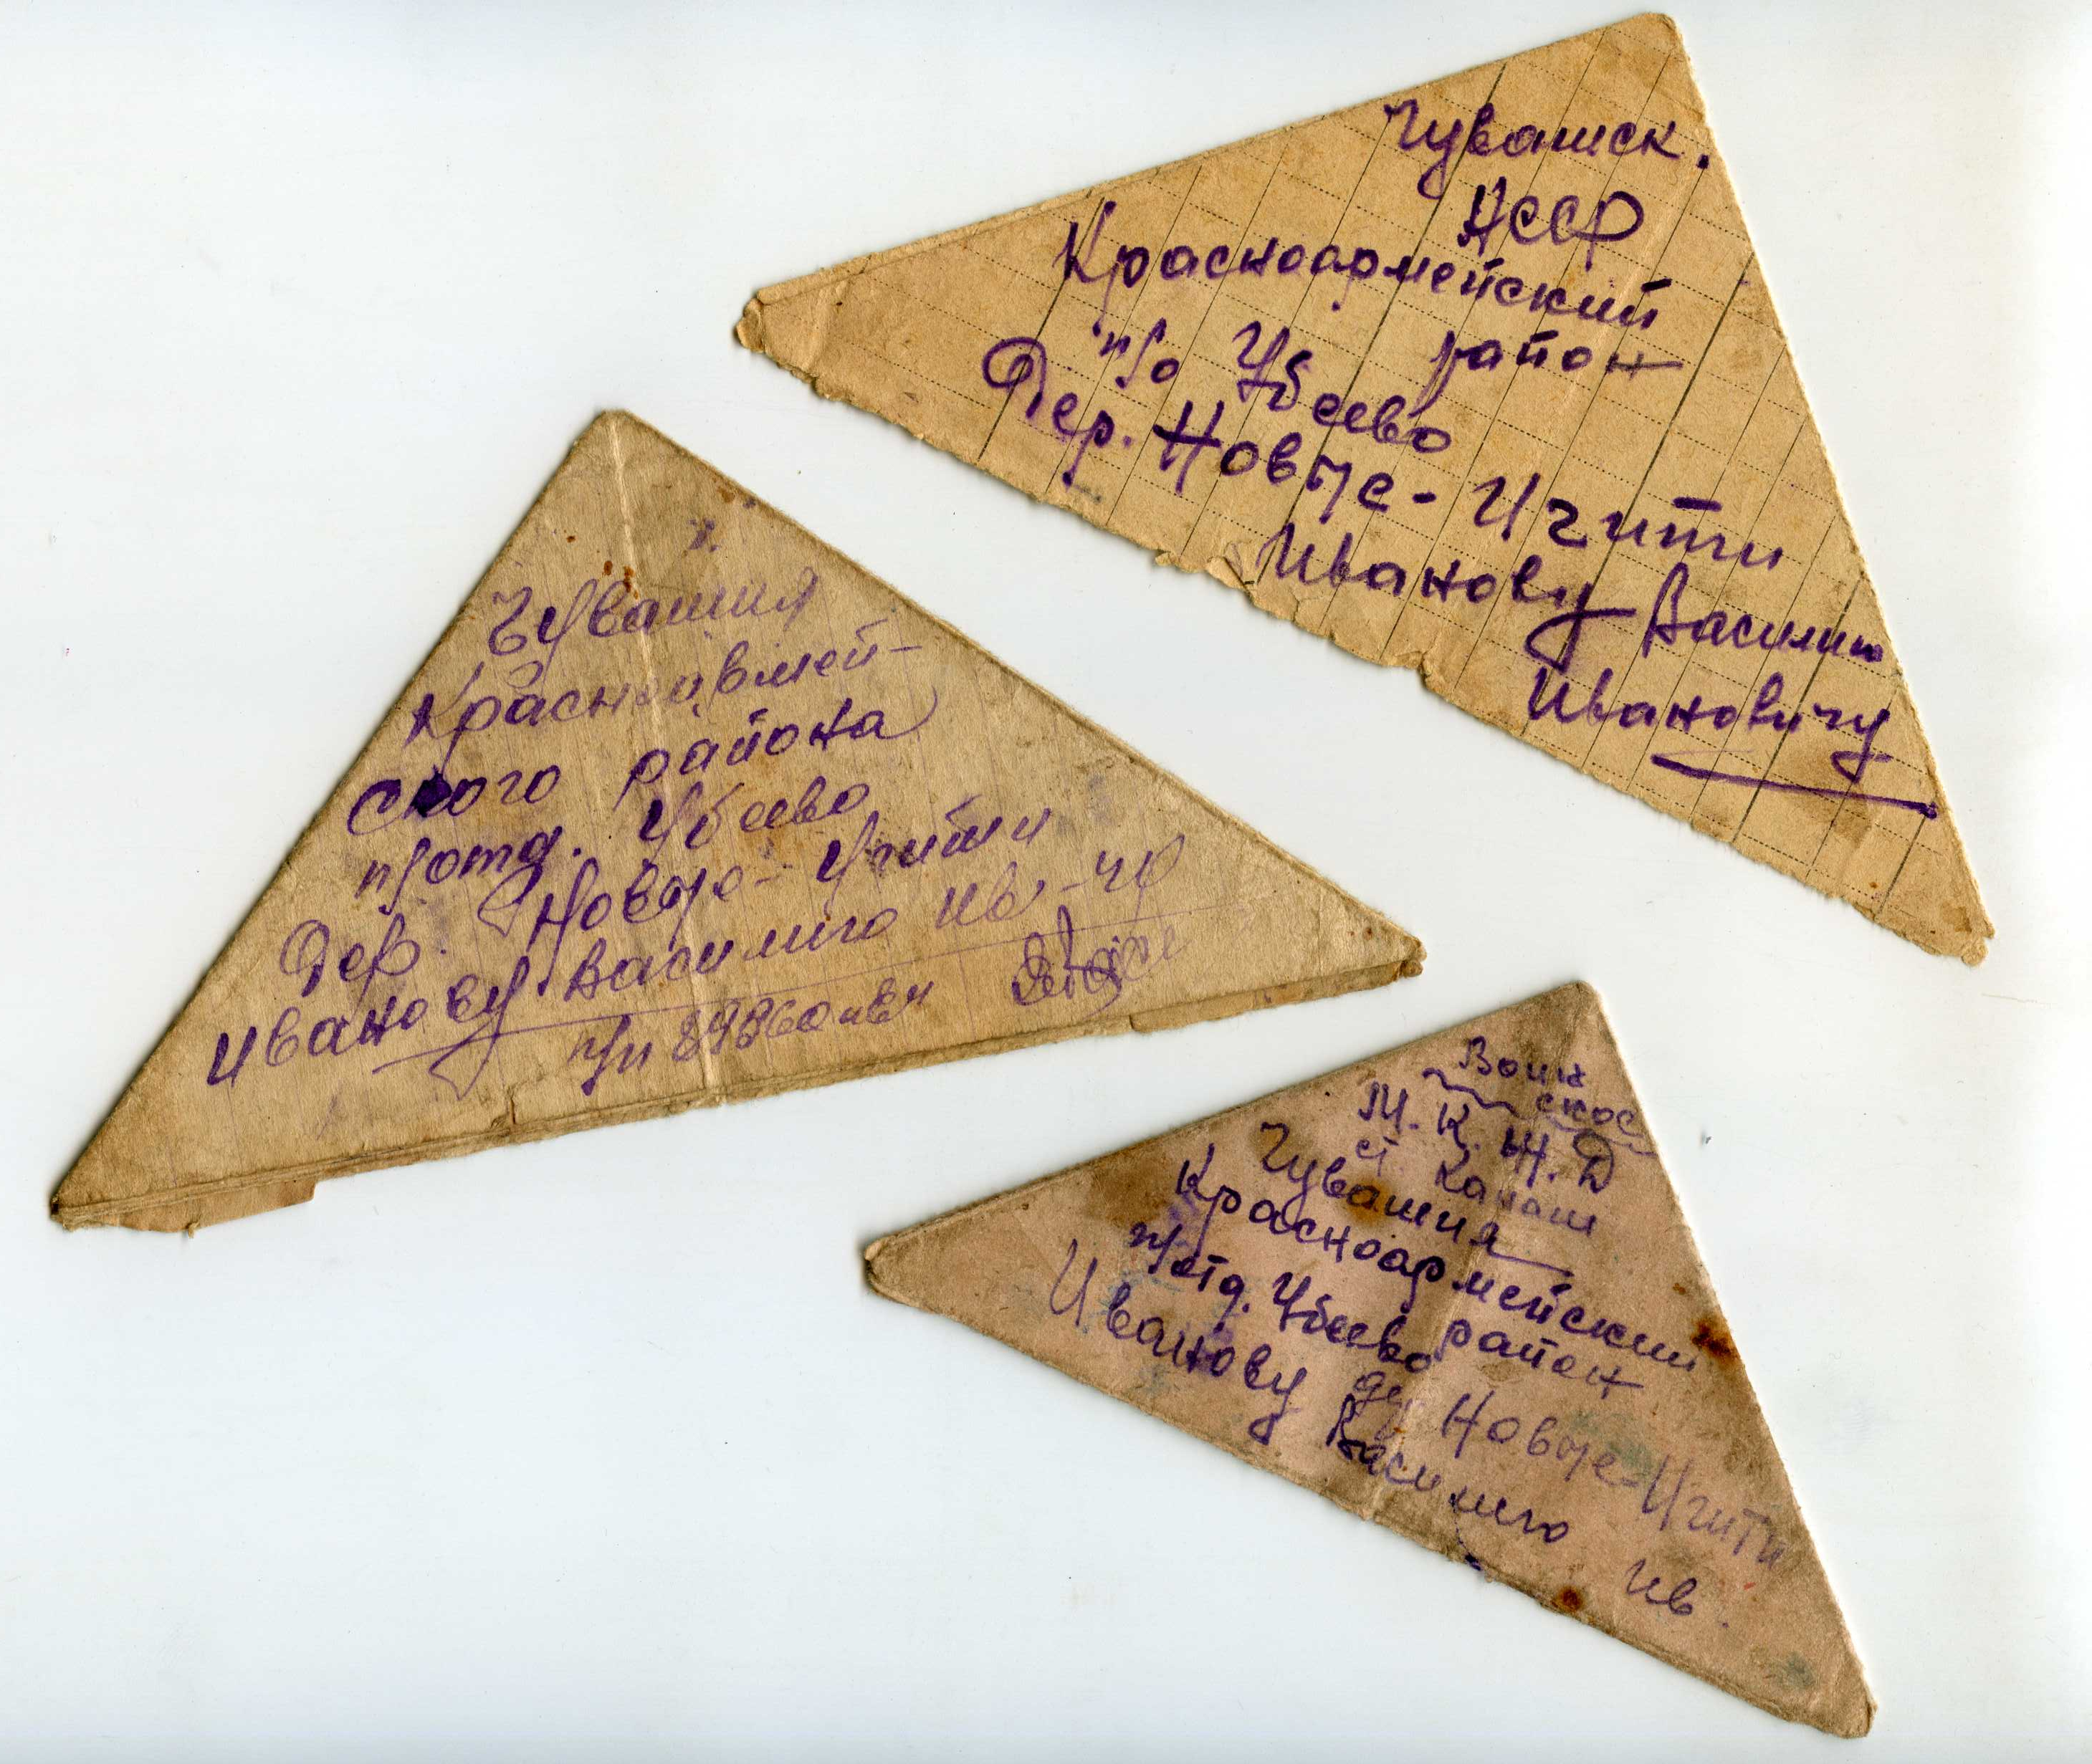
Письма с фронта

Slide 4
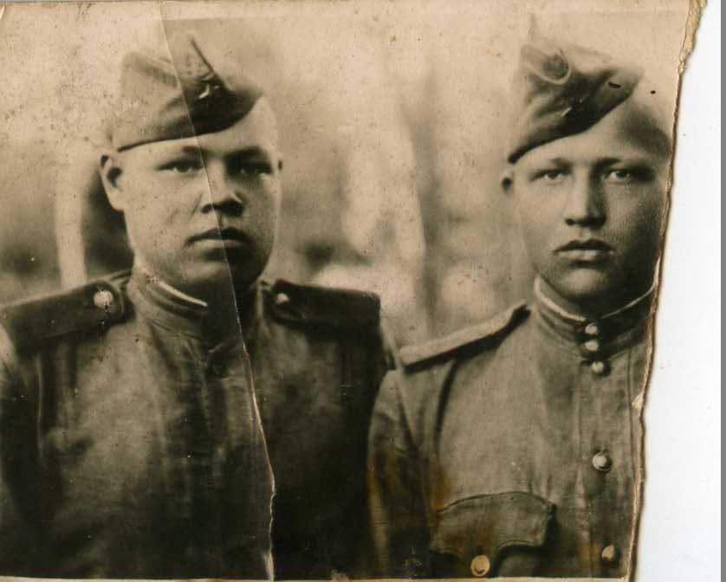
Фото с фронта

Slide 5
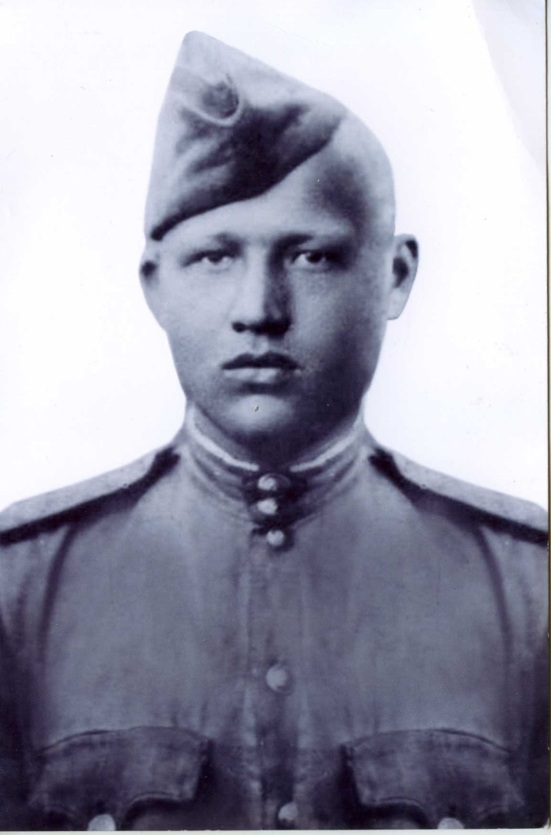
Прадядя
Васильев Егор Васильевич
Родился 21.04.1926г. в деревне Новые Игити Красноармейского района Чувашской Республики.
Рядовой 226 Гвардейского Стрелкового полка, 74 Гвардейской Стрелковой дивизии.
Погиб в бою 09.08.1944г. Захоронен в д. Цыхры Старые Радомского воеводства (Польша).

Slide 6
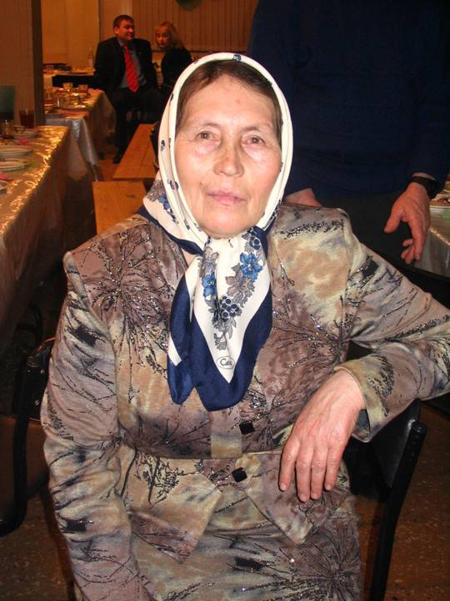
Из рассказов бабушки, услышанных от прабабушки
В семье Егора было 9 детей, он- единственный выживший сын. Еще очень молодым работал бухгалтером в артелье во время войны. В октябре 1943 года призвали в армию для военной подготовки. С октября 1943 года по март 1944 года в п. Вурнары Чувашской Республики шла военная учеба. В марте ушел на фронт. Дошел до Варшавы. В восемнадцать лет, в августе 1944 года погиб в бою около Варшавы (Польша). После войны пионеры-следопыты прислали письмо, о том , где он захоронен. Они ухаживали за его могилой.
Бабушка- Василькова Валентина Андреевна

Slide 7
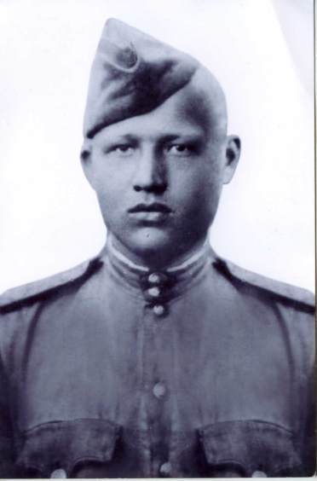
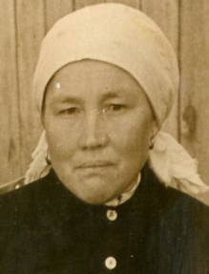
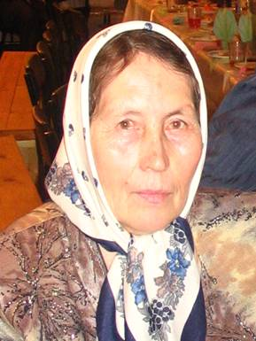
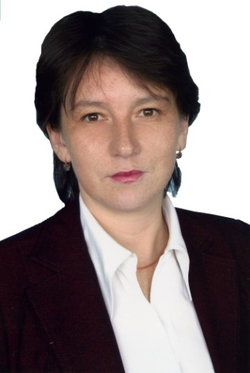
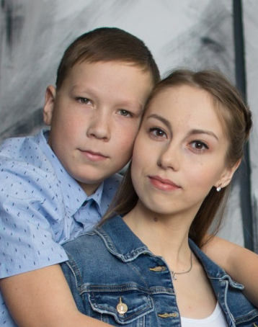
Брат прабабушки- Васильев Егор Васильевич
21.04.1926-09.08.1944
Прабабушка- Васильева Августина Васильевна
23.12.1919-2.07.1974
Бабушка- Василькова Валентина Андреевна
24.08.1947
Мама- Ананьева Ираида Александровна
18.02.1974
Мы- Александр и Татьяна Ананьевы
01.05.2003
06.06.1999

Slide 8
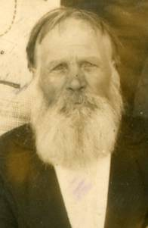
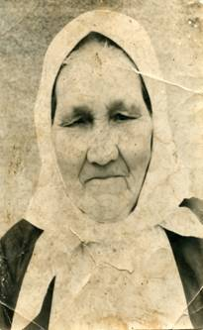
Прапрапрадед- Петров Иван Петрович
Прапрапрабабушка-Иванова Татьяна Ивановна
Прапрапрадед - Дмитриев Николай
Прапрапрабабушка-Авкинтиева Мария
Прапрадед –
Иванов Василий Иванович
(5.08.1885-25.07.1970)
Прапрабабушка- Николаева Пелагия Николаевна
(20.01.1889-14.02.1976)

Slide 9
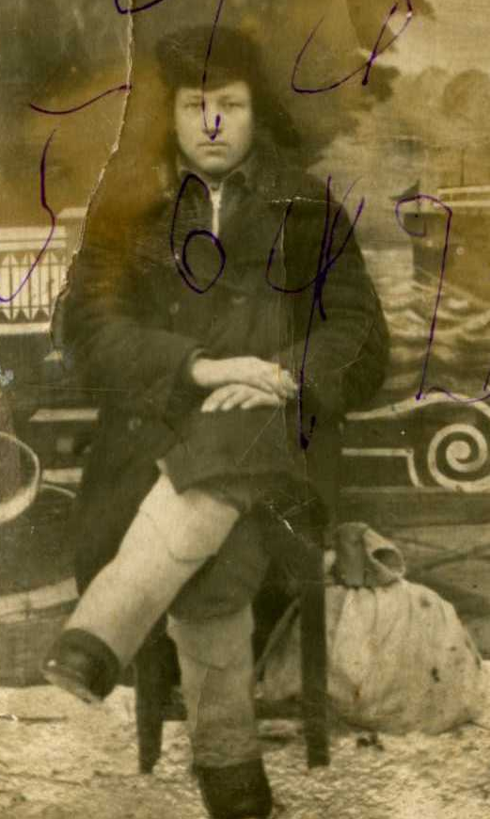
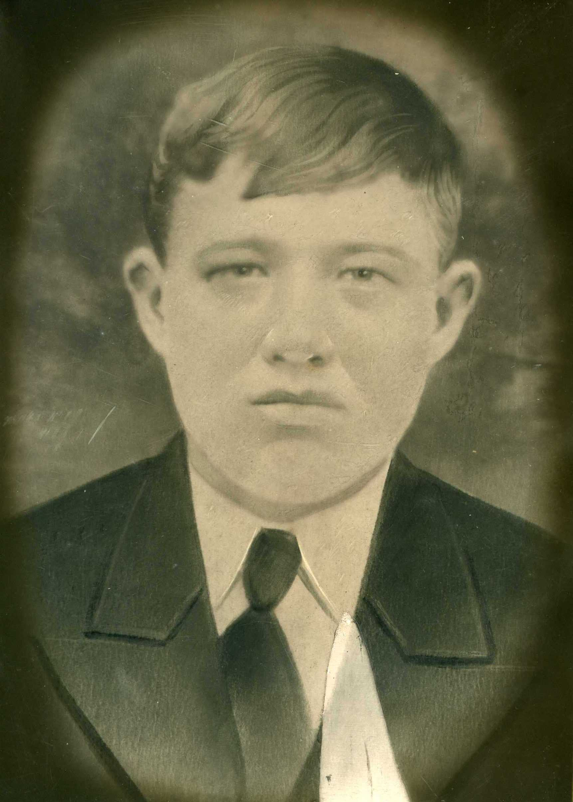
Из семейного архива
16 декабрь 1942 года
в Чебоксарах
1941 год

Slide 10
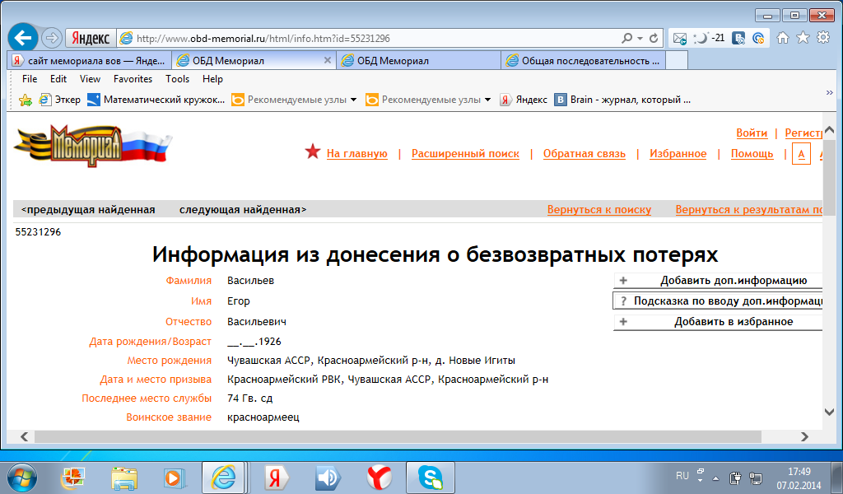
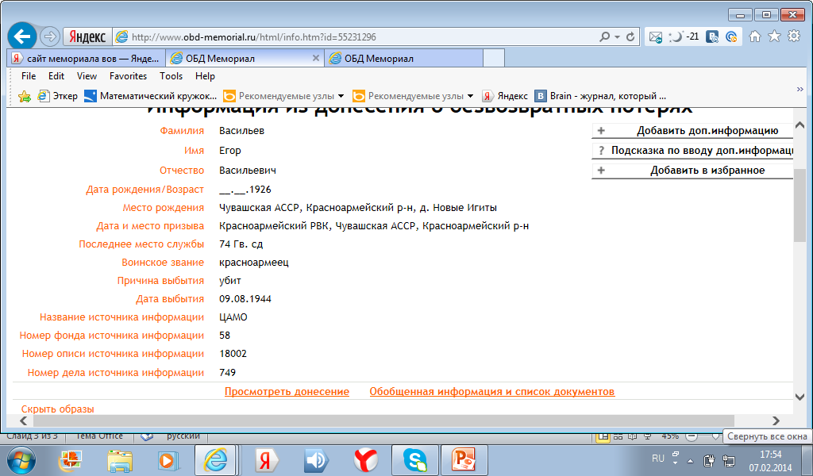

Slide 11
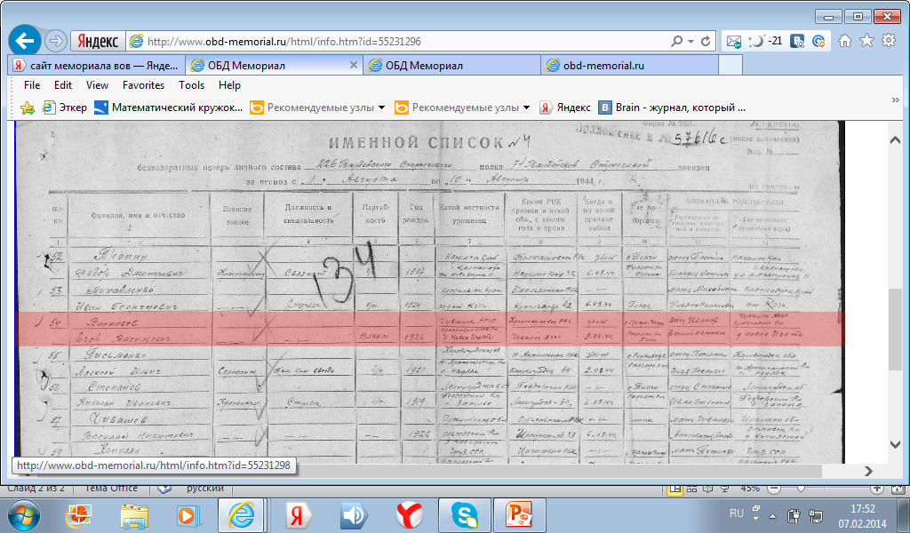

Slide 12
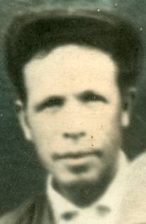
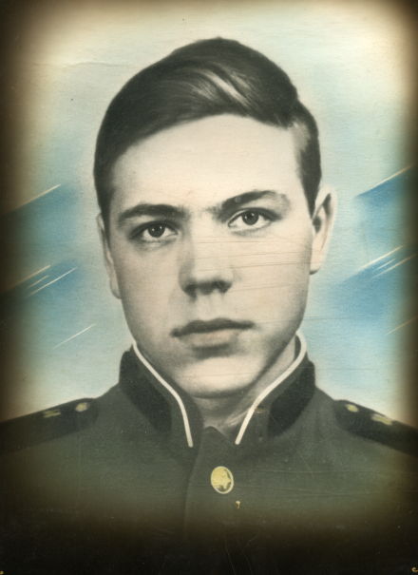
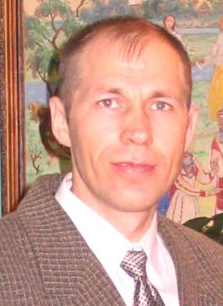

Прадед- Ананьев Илларион Ананьевич
11.10.1912г.-17.09.1963г.
Дедушка- Ананьев Владимир Илларионович
25.10.1948-12.01.2010
Папа- Ананьев Андрей Владимирович
11.06.1972
Мы- Александр и Татьяна Ананьевы
01.05.2003
06.06.1999

Slide 13
Наш прадед
Ананьев Илларион Ананьевич. 11.10.1912г.-17.09.1963г.
Уроженец д. Яманаки Красноармейского района Чувашской Республики.
Участник Великой Отечественной войны. Он прошел боевой путь с 1941 по 1945 год. Участник танкового сражения Сталинградской битвы. Награжден 25.04 1944г медалью «За отвагу». Награжден Орденом Отечественной войны II степени, Орденом Красной Звезды, медалью «За боевые заслуги»

Slide 14
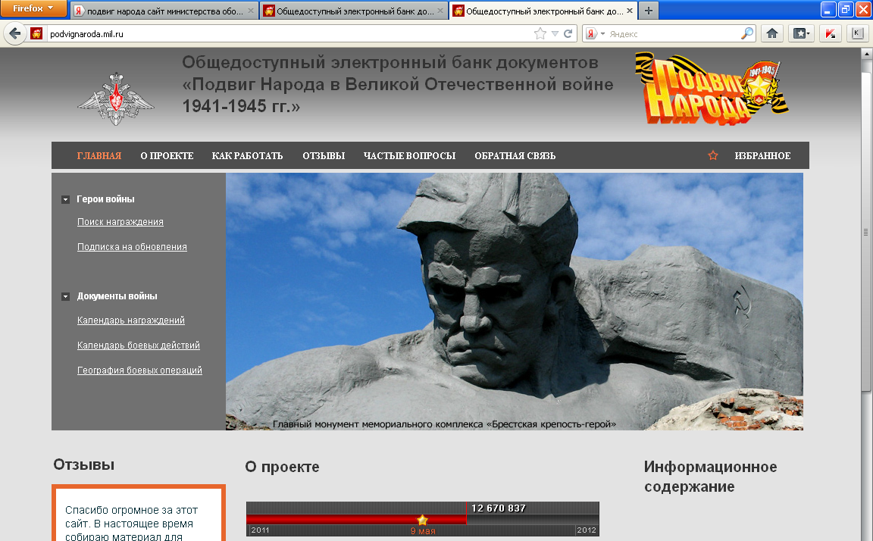

Slide 15
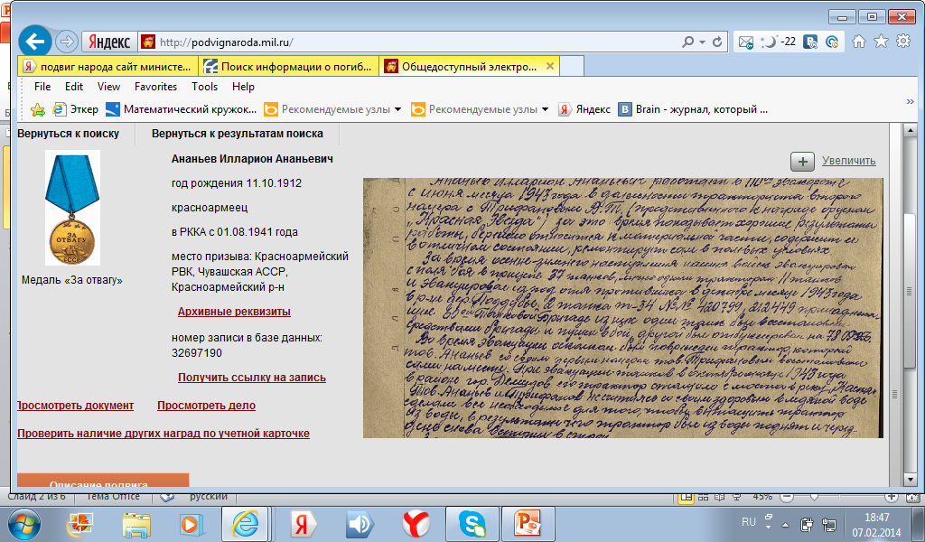
Подвиг народа

Slide 16
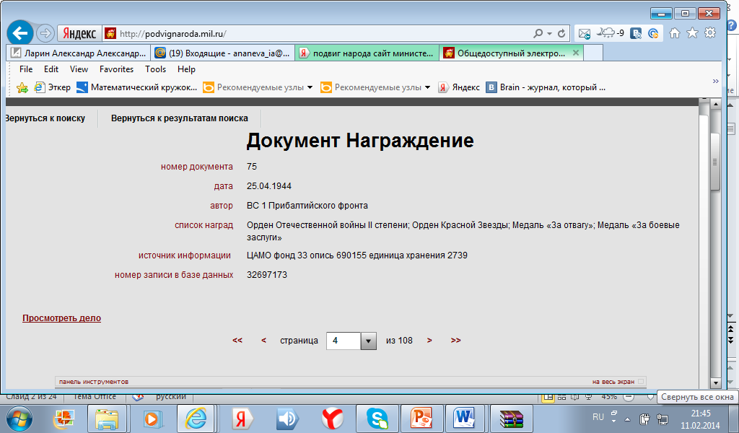

Slide 17
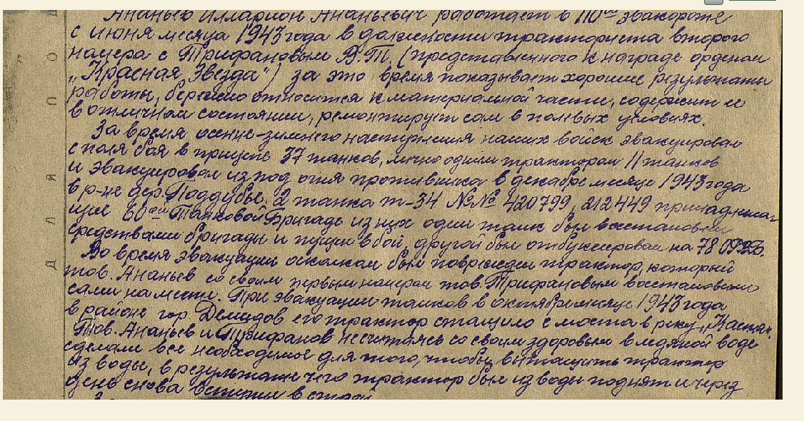
Описание подвига

Slide 18
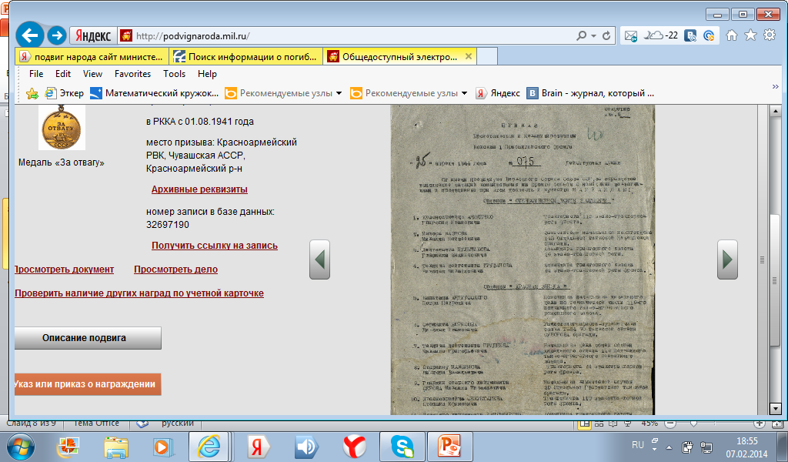
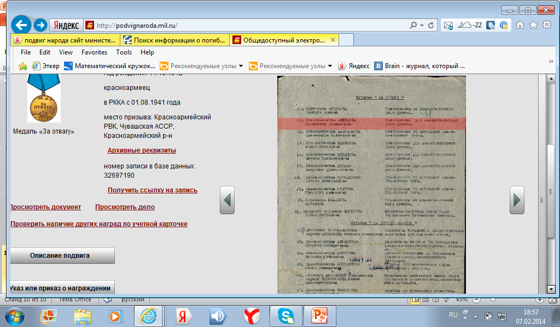
Приказ о награждении

Slide 19
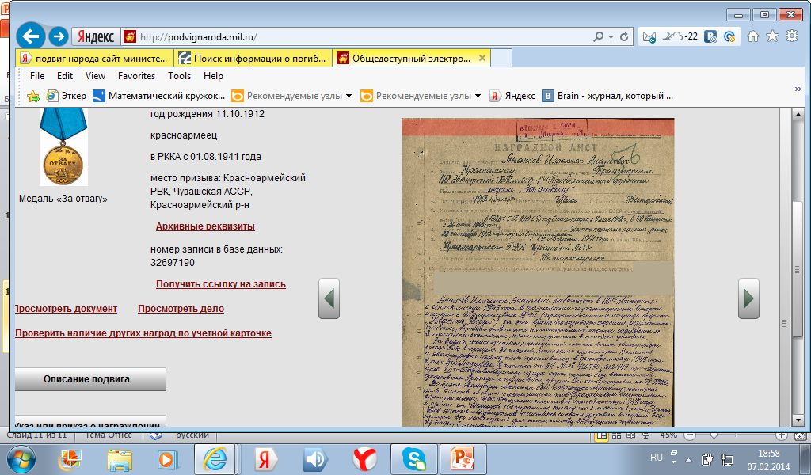
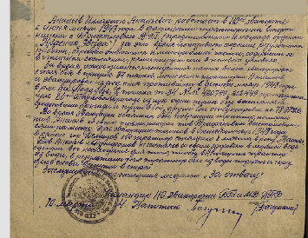
Наградной лист

Slide 20
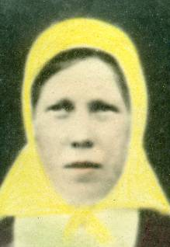
Из рассказов прабабушки.
Прадедушка до войны работал трактористом в колхозе д. Яманаки. В 1941 году в августе месяце ушел защищать Родину. Он на тягаче с поля боя вытаскивал подбитые танки. В 1942 году в Сталинградской битве получил ранение, остался в живых один из батальона. После лечения в госпитале в г. Саратов, воевал на Прибалтийском фронте, где и встретил победу в 1945г. После войны работал в колхозе кладовщиком, заправщиком. Женился в 1946 году на односельчанке.
В годы войны прабабушка трудилась, как и все женщины.
Прабабушка жила и училась в деревне. В семье было 5 детей. Во время войны работала в колхозе: выращивала хлеб и картофель. Ходили к реке Волга, копать окопы. В лесах Алатырского района валили лес для фронта. Вязали шерстяные носки и варежки для солдат. За добросовестный труд она отмечена Почетными грамотами и медалями. Хранятся юбилейные медали, в честь Победы в Великой Отечественной войне 1941-1945 гг. Вместе с мужем прабабушка воспитала 6 детей. Награждена «Медалями материнства» I и II степеней.
Прабабушка- Антонова Матрена Антоновна
(25.07.1923-10.01.2011)

Slide 21
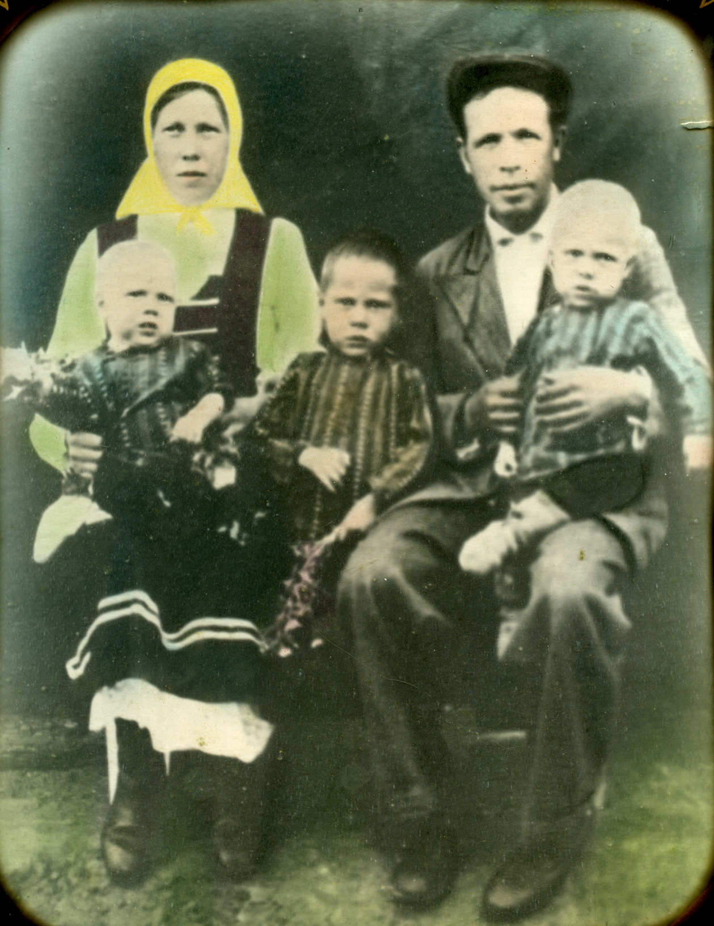
Из семейного архива

Slide 22
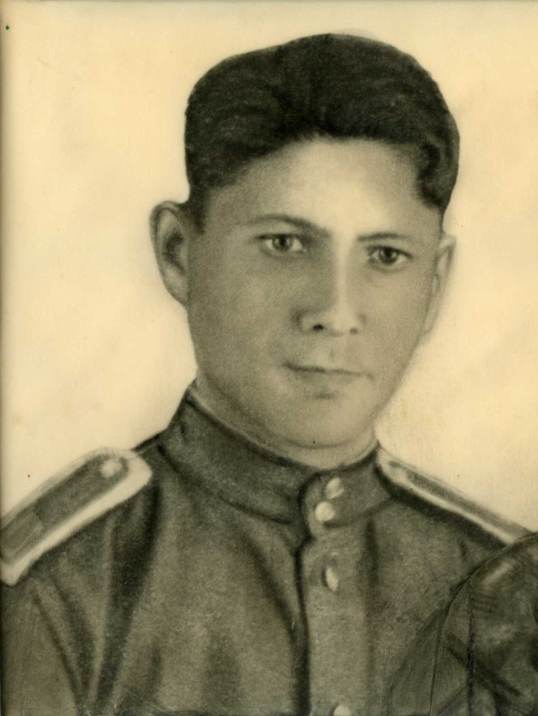
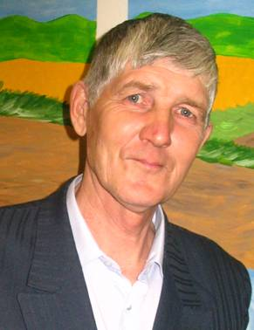

Прапрадед-Николаев Никонор Николаевич (1882-1949)
Прапрабабушка-Данилова Александра Даниловна (1882-1960)
Прадедушка-Васильков Сергей Никонорович
13.10.1918-08.02.1989
Дедушка-Васильков Александр Сергеевич
16.07.1950
Мама- Ананьева Ираида Александровна
18.02.1974
Мы- Александр и Татьяна Ананьевы
01.05.2003
06.06.1999

Slide 23
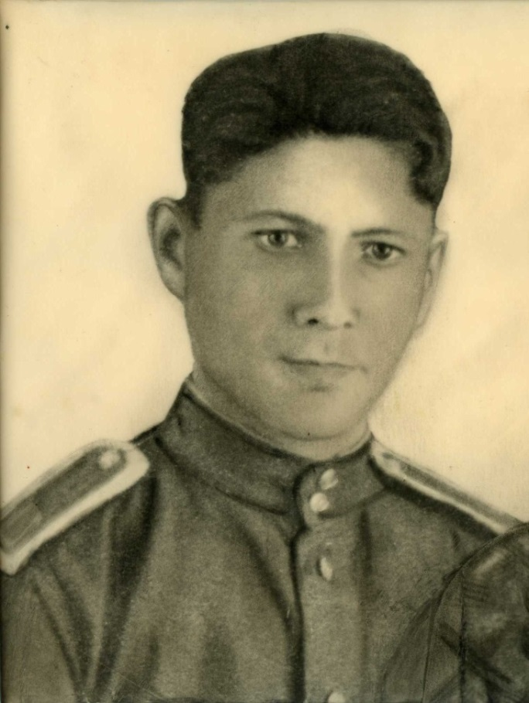
Наш прадед
ВАСИЛЬКОВ СЕРГЕЙ НИКОНОРОВИЧ
13.10.1918-08.02.1989
Уроженец деревни Нижние Кожары Красноармейского района Чувашской Республики.
-Ушел в Армию 1939 году и был стрелком 101 отд. НКВД г. Комсомольск на Амуре до марта 1943 года.
-Орудийный командир 130 отд. роты охраны штаба 70 армии центрального округа до сентября 1944 года.
- Курсант Ленинградского военно-политического училища им. Ф. Энгельса.
26 августа 1946 года демобилизовался .
Младший лейтенант,
70А, охрана штаба

Slide 24
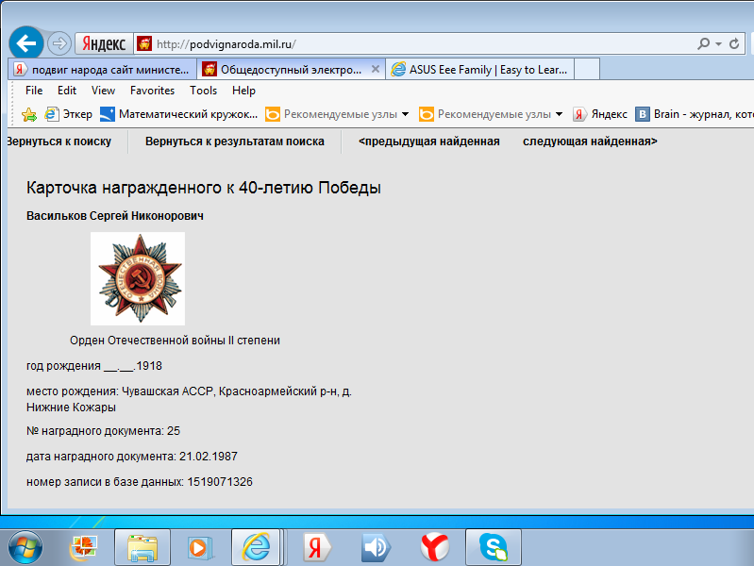
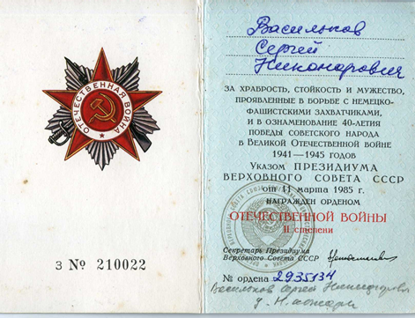

Slide 25
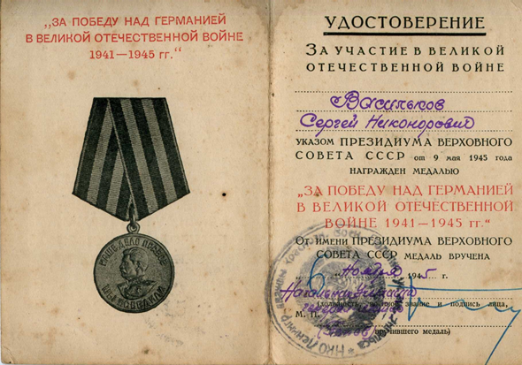
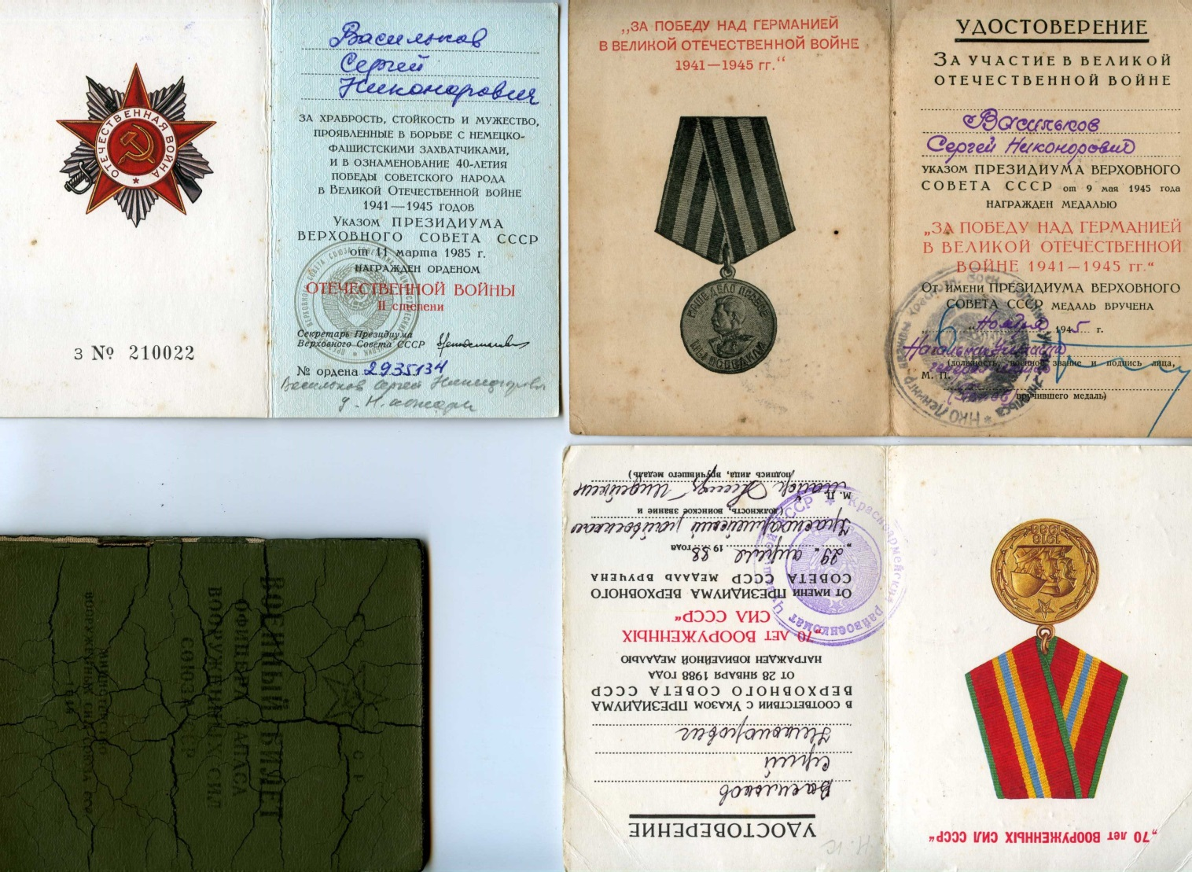
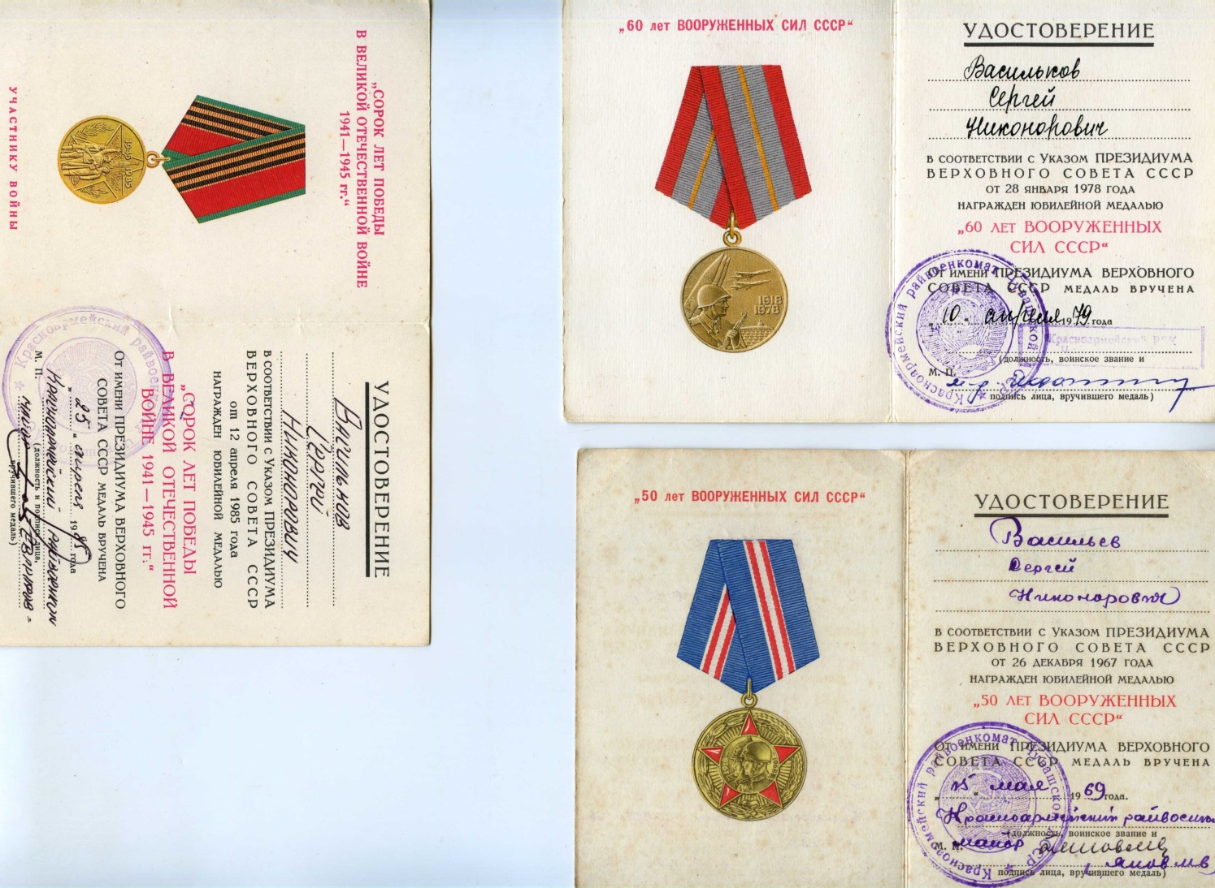

Награды

Slide 26
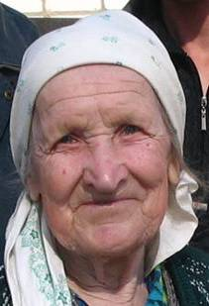
Из рассказов прабабушки
Васильков Сергей Никонорович до войны был секретарем комсомольской организации в колхозе. Работал директором Дома соцкультуры Красноармейского района. После войны жили и работали в г. Чебоксары. Там и познакомились и поженились. Прабабушка родилась в деревне Ельчики Козловского района. Училась и росла там же. Ее отец был капитаном парохода, который ходил по реке Волга. Прабабушка работала на корабле в буфете. Во время войны работала в лесах Ивановской области, заготавливали лес. На лесоповале на нее упало дерево и ее ранило. После войны она жила в городе Чебоксары, где встретила прадедушку. В 1957 году они переехали в д.Нижние Кожары Красноармейского района. Работала в колхозе. Родили и вырастили 7 детей. Прабабушка награждена «Медалями материнства» I и II степеней.
Прабабушка-Василькова Мария Григорьевна
21.10.1923 – 5.04.2014

Slide 27
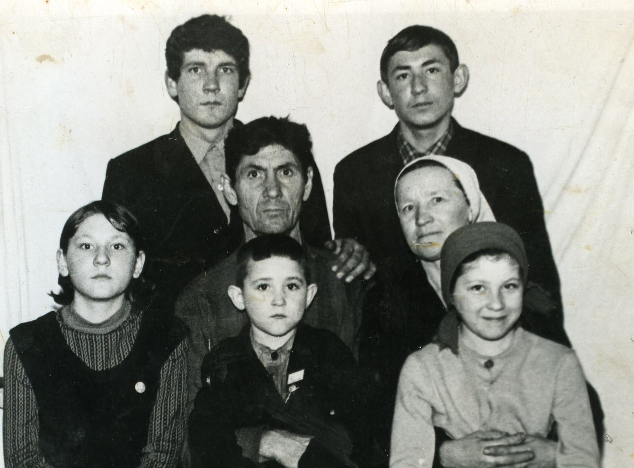
Семья Васильковых

Slide 28
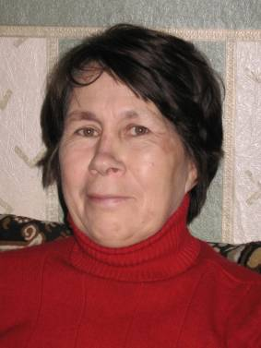
Прадед- Александров Василий Александрович
1916-1966
бабушка- Ананьева Юлия Васильевна
29.01.1954
Папа- Ананьев Андрей Владимирович 11.06.1972
Мы- Александр и Татьяна Ананьевы
01.05.2003
06.06.1999

Slide 29
Наш прадед
Александров Василий Александрович
(1916-1966)
Уроженец деревни Анаткасы Красноармейского района Чувашской Республики.
Рядовой сапер 32-инж. батальона, сапер-подрывник 16 гв. роты 1 тип, десантник отряда особого назначения НКВД.
Эти данные взяты из книги В. З. Константинова «Кладезь здоровья и патриотизма».

Slide 30
Заключение
Мы рассказали только о членах нашей семьи. Но их было значительно больше. Многие из них не вернулись с войны, некоторые умерли после войны.
Наш рассказ начался с 1912 года. А это было 107 лет назад. К сожалению, в живых из наших родственников, ветеранов войны, уже не осталось. А нам бы очень хотелось послушать их рассказы о войне и Победе.
Наше исследование помогло узнать много нового, интересного о жизни советских людей в годы войны в тылу.
Мы гордимся тем, что наши прадеды с честью прошли все испытания, которые выпали на их долю. Как и многие советские люди, они мужественно воевали, защищая свою Родину, героически трудились, помогая приблизить Победу. Мы обязательно расскажем об их нелёгкой жизни своим детям, чтобы не прервалась нить истории, чтобы они тоже помнили и гордились. Нам очень хочется, чтобы как можно больше людей стали интересоваться своей родословной, чтобы записывали истории, которые могут рассказать бабушки и дедушки. Время уходит, участников Великой Отечественной войны становится всё меньше. Их воспоминания бесценны также как и их награды. Они позволяют дополнить уже известные факты и узнать новые.

Slide 31
Список литературы
1. Воспоминания и рассказы
2. Документы и фотографии из личного архива.
3. В.З. Константинов «Кладезь здоровья и патриотизма», Чебоксары 2012г.
4. Адреса сайтов
http://podvignaroda.mil.ru/
http://www.obd-memorial.ru/html/sources.htm

Slide 32


Slide 33
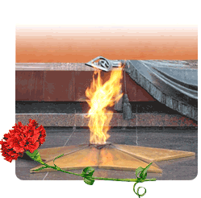
Мы этой памяти верны

Slide 34
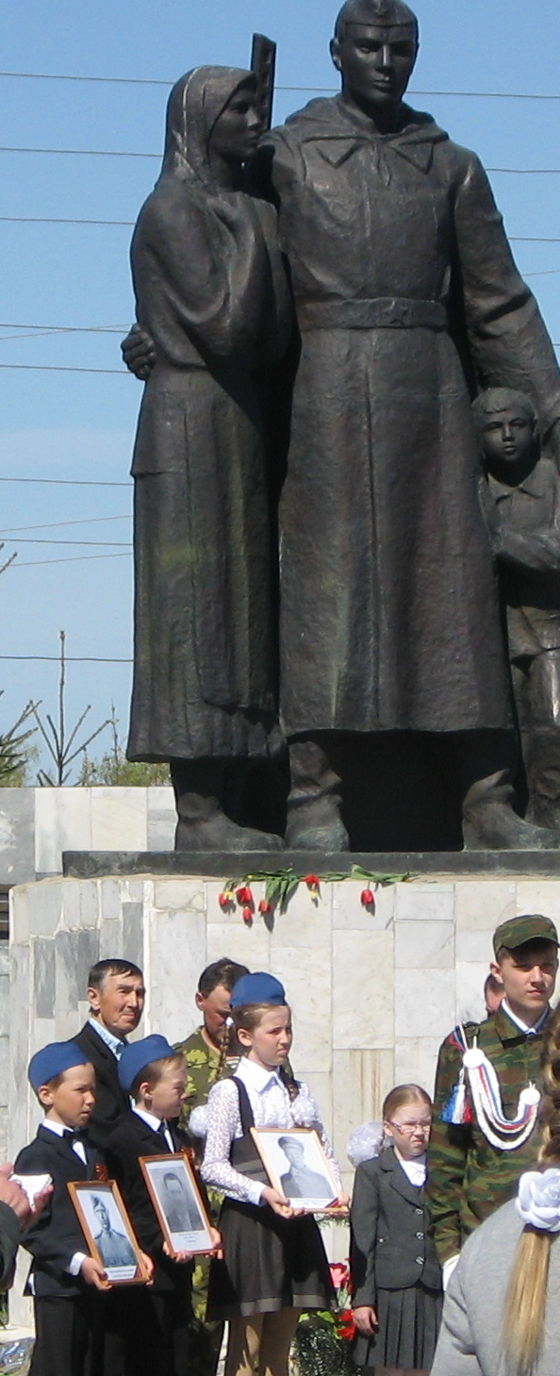
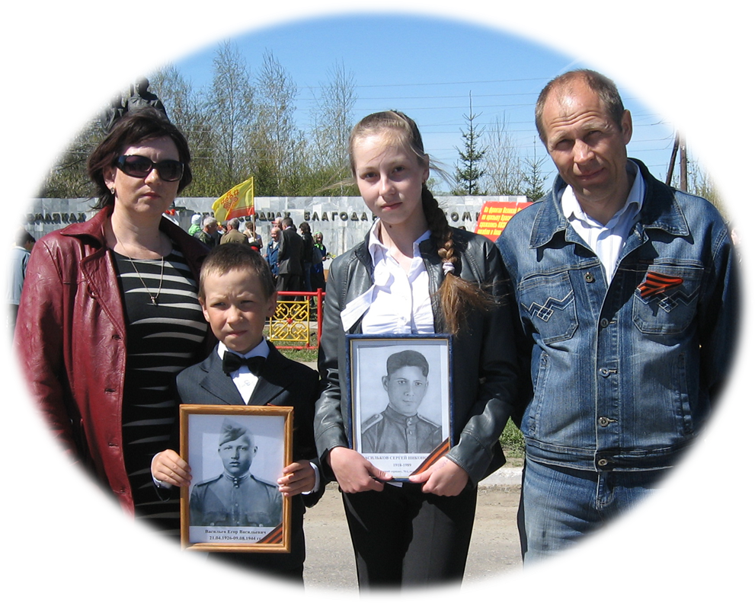
Мы гордимся нашими героическими прадедами! Память о них всегда будет жить в сердцах нашей семьи

Slide 35
